Slide 1
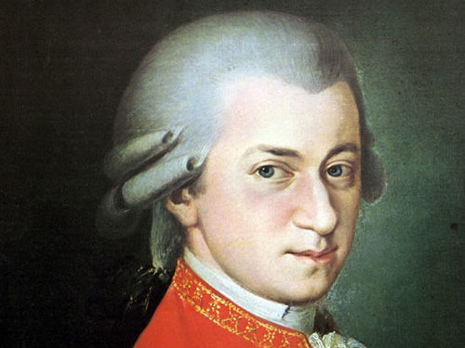
Wolfgang Amadeus Mozart

Slide 2
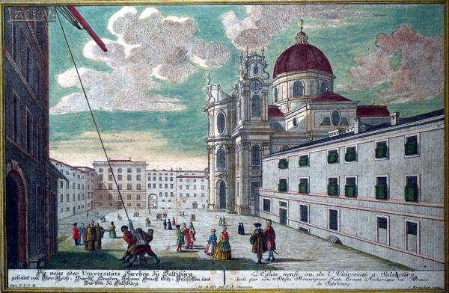
Wolfgang Amadeus Mozart se je rodil 27. januarja 1756 v Salzburgu v Avstriji.

Slide 3
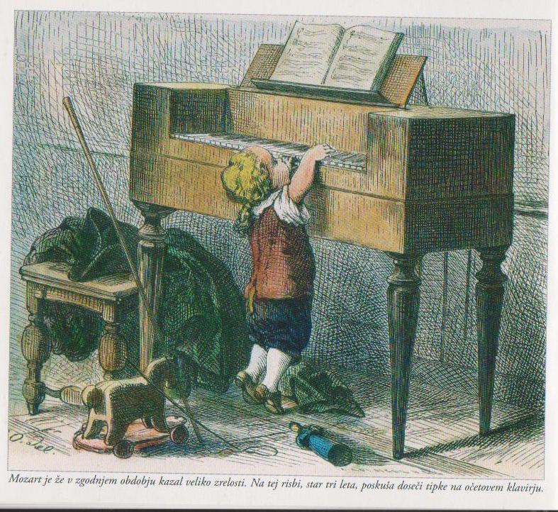
Že kot zelo majhen deček je kazal izjemen glasbeni talent, zato so ga imenovali „čudežni deček“. Pri petih letih je napisal prve skladbe.

Slide 4
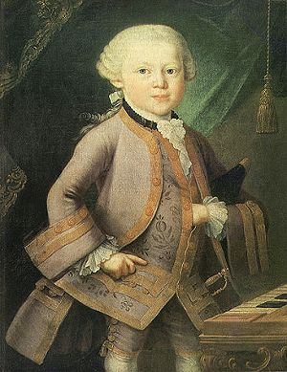
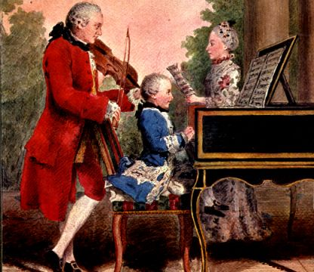
Živel je v glasbeni družini, njegov oče Leopold je bil skladatelj.

Slide 5
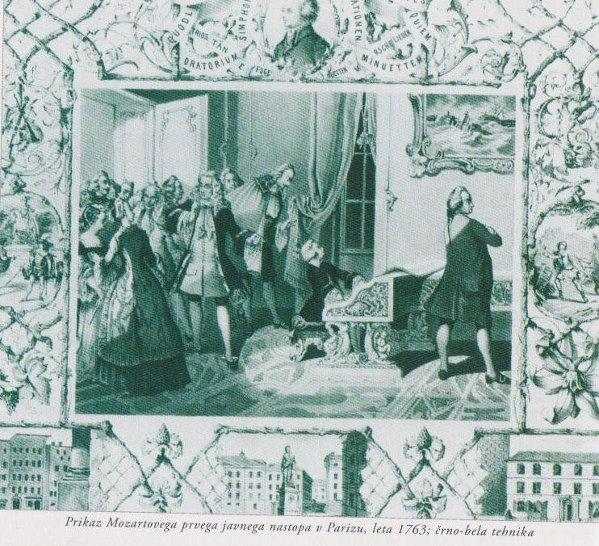
Z očetom in družino je potoval po evropskih dvorih in muziciral.
Bil je odličen violinist in pianist, igral pa je tudi na mnogo drugih glasbil.

Slide 6
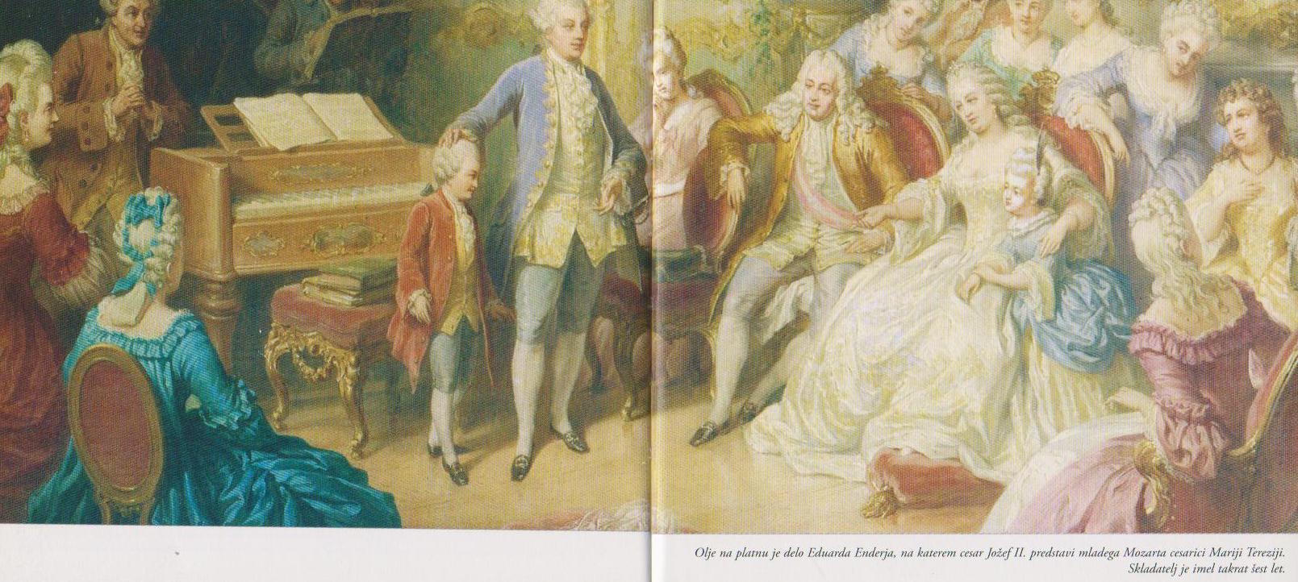
Zelo priljubljen je bil tudi na dvoru avstrijske cesarice Marije Terezije.

Slide 7
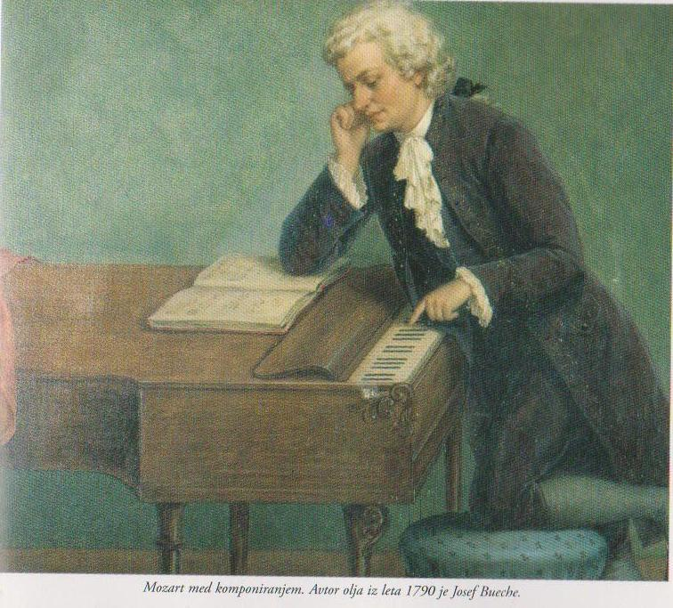
Ustvaril je mnogo čudovitih in enkratnih glasbenih del, ki so jih poslušamo še danes, toliko let po njegovi smrti.

Slide 8
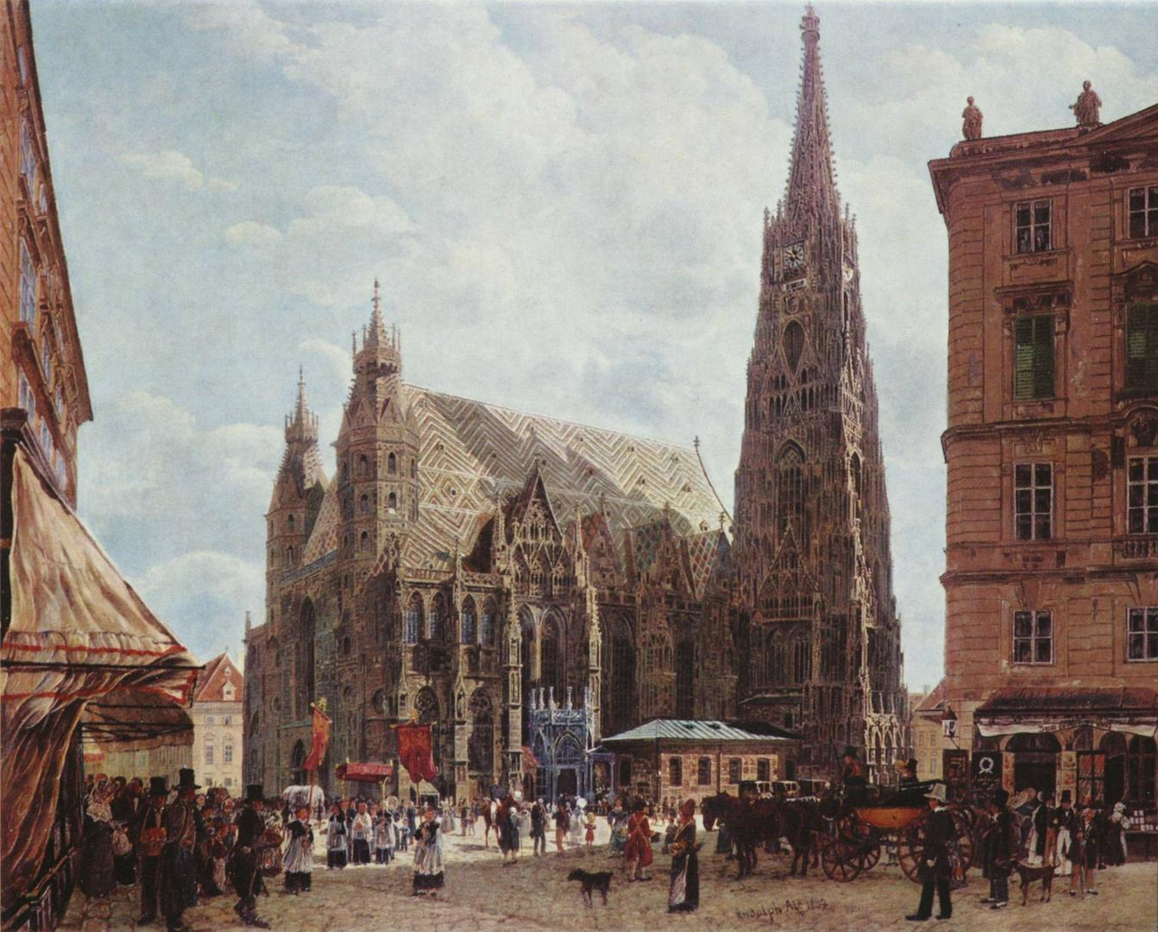
Umrl je 5. decembra 1791, star komaj 35 let na Dunaju.

Slide 9
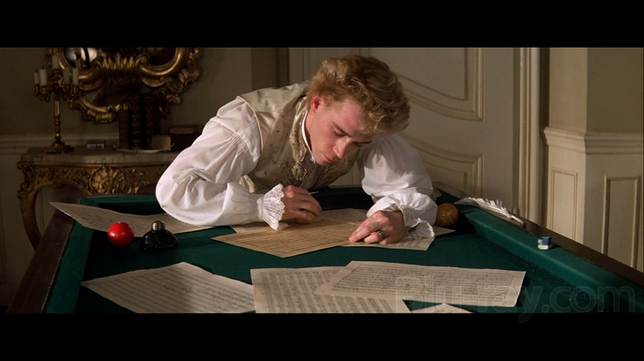
O njegovem življenju govori tudi film, ki so ga posneli leta 1984.

Slide 10
Pisal je opere, simfonije, koncerte, maše in krajša glasbena dela za različne instrumente.
Glasbeni primeri za poslušanje:
Mala nočna glasba_serenada za godala
https://www.youtube.com/watch?v=3pfBeXhAyDY
Figarova svatba_opera
https://www.youtube.com/watch?v=8OZCyp-LcGw
Alla Turca_skladba za klavir
https://www.youtube.com/watch?v=quxTnEEETbo
Simfonija št. 40 v G molu
https://www.youtube.com/watch?v=-hJf4ZffkoI

Slide 11
Viri:
http://www.salzburg.info/en/art_culture/wolfgang_amadeus_mozart/wolfgang_amadeus_mozart
http://www.aeiou.at/aeiou.history.docs/50727.htm
http://projekti.gimvic.org/2009/2e/glasba/infa/HTML/podstrani/mozart.html
http://eucbeniki.sio.si/admin/documents/learning_unit/3264/gvklasicizmu2_1407932353/index.html
Wolfgang Amadeus Mozart, 1. del, DELO, Zbirka Royal Philharmonic Orchestra, ISBN: 84-9819-458-X
http://www.blu-ray.com/movies/Amadeus-Blu-ray/1938/
http://sl.wikipedia.org/wiki/Wolfgang_Amadeus_Mozart
https://www.youtube.com/watch?v=3pfBeXhAyDY
https://www.youtube.com/watch?v=8OZCyp-LcGw
https://www.youtube.com/watch?v=HMjQygwPI1c
https://www.youtube.com/watch?v=-hJf4ZffkoI

